Slide 1
TIENG ANH 7
UNIT 2
PERSONAL INFORMATION
Section A 1-2-3

Slide 2
Objectives – Mục tiêu cần đạt
Be able to listen and read telephone number. (có thể nghe và đọc số điện thoại)
Listen and identify the telephone number of themselves and their friends. (nghe và nhận dạng số điện thoại của mình và của bạn bè.)
Practice listening, reading and writing skill. (luyện tập kỹ năng nghe, đọc và viết)

Slide 3
Chuẩn bị:
Từ vựng về số đếm và cách đọc số
Các học sinh chép trước từ vựng
mới vào vở

Slide 4
New words
personal (adj)
information (n)
telephone directory (n)
telephone number (n)
soon ≠ late (adv)
call (v)

Slide 5
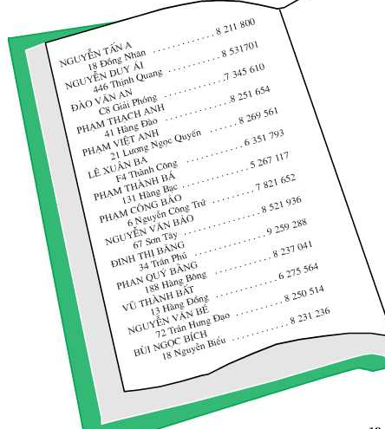
A1. Read
(page 19)
Telephone directory

Slide 6
Practice with a partner.
Say the telephone number for these people
Dao Van An Pham Viet Anh Pham Thanh Ba | Dinh Thi Bang Vu Thanh Bat Bui Ngoc Bich

Slide 7

A2. Listen and write the telephone numbers. (page 20)

Slide 8

A3. Listen (page 20)
Lan: Excuse me, Hoa.
Hoa: Yes. Lan?
Lan: What’s your telephone
number?
Hoa: 8 262 019.
Lan: Thanks. I'll call you soon.

